Slide 1
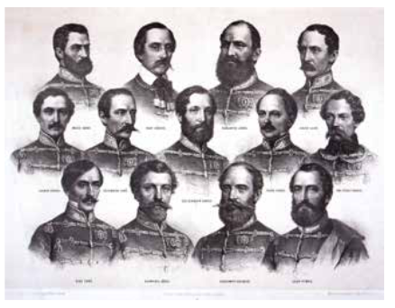
Október 6. – A nemzet gyásznapja
Készítette: Pakayné Péter Krisztina

Slide 2
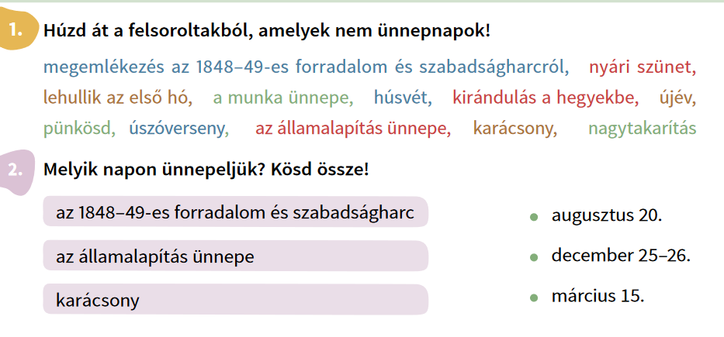

Slide 3
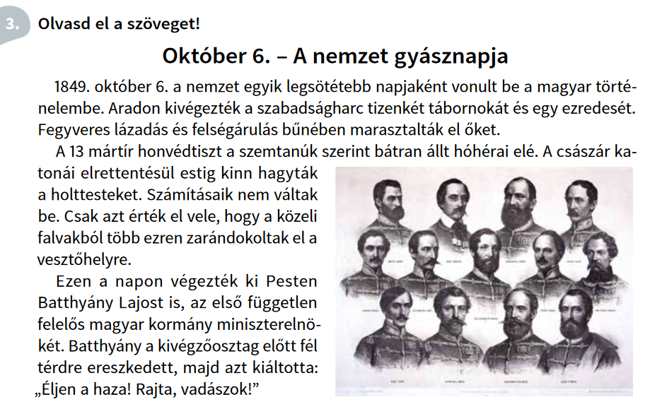

1.
2.
3.

Slide 4
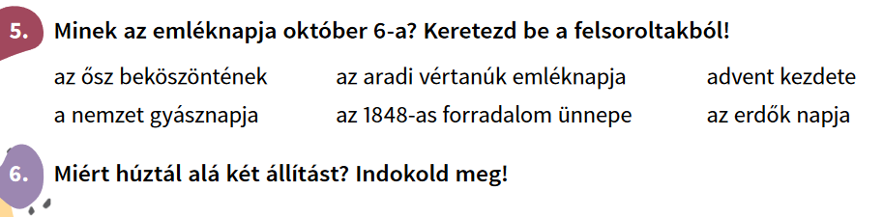
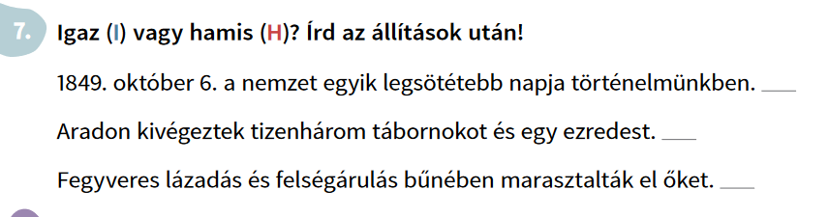
I
H
I

Slide 5
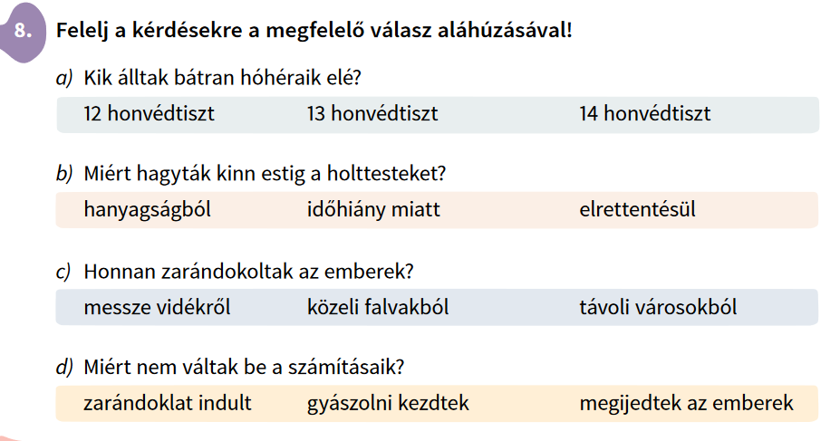

Slide 6
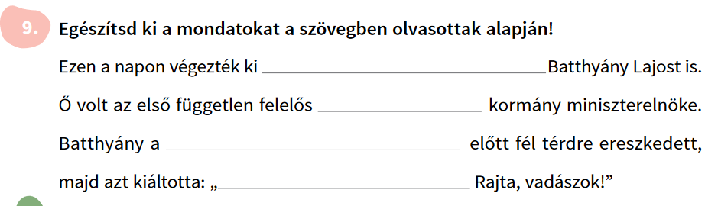
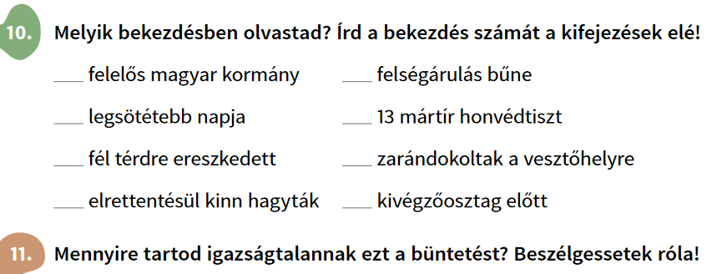
Pesten
magyar
kivégzőosztag
Éljen a haza!
3.
1.
1.
2.
3.
2.
2.
3.

Slide 7


